Slide 1


第7章 图(Graph)
主讲人：邓贤君
华中科技大学、网络空间安全学院
Email: dengxj615@hust.edu.cn
Cell: 19986908208
Wechat: dengxj615或13787704209

Slide 2
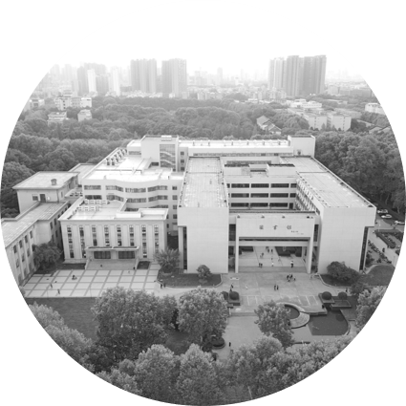
7.1 图的定义和术语
1.图：
图G由顶点集V和关系集E组成,记为: G=(V,E)
V是顶点(元素)的有穷非空集，
E是两个顶点之间的关系的集合。
A
B
1
2
D
3
4
C
E
5
6
G1
G2

Slide 3
2. 有向图、弧（有向边）：
若图G任意两顶点a,b之间的关系为有序对<a,b>,<a,b>∈E, 则称
<a,b>为从a到b的一条弧/有向边；
其中： a是<a,b>的弧尾，
b是<a,b>的弧头；
由顶点集和弧的集合组成的图称为有向图。
例 G1={V1,E1}, V1={A,B,C,D,E}
E1={<A,C>,<A,D>,<C,D>,<B,E>,<E,B>}
A
B
D
C
E
G1

Slide 4
3. 无向图、边（无向边）：
由顶点集合与边的集合组成的图称为无向图。
例 G2={V2,E2},
V2={1,2,3,4,5,6},
E2={(1,3),(1,5),(3,5),(4,6)}
(a,b)表示a、b互为邻接点, (a,b)依附于a和b, (a,b)与a和b相关联。
1
2
3
4
5
6
G2

Slide 5
4. 完全图:
n代表顶点的数目。e表示边或者弧的数目。
e的取值范围为0-n(n-1)/2
有n个顶点和n(n-1)/2条边的无向图称为完全图。
最少边，最多边，顶点/边的数量哪个多？
A
B
v1
v1
A
B
v1
C
D
v2
v2
v3
C
D
E
G1 G2 G3 G4 G5
e=1(1-1)/2
=0
e=2(2-1)/2
=1
e=3(3-1)/2
=3
e=4(4-1)/2
=6
e=5(5-1)/2
=10

Slide 6
5. 有向完全图:
有n个顶点和n(n-1)条弧的有向图称为有向完全图。
1
1
1
2
2
3
G1 G2 G3
e=1(1-1)
=0
e=2(2-1)
=2
e=3(3-1)
=6

Slide 7
6. 网(Network):
边(弧)上加权(weight)的图。
带权值的无向图称为无向网。
带权值的有向图称为有向网。
A
1
3
5
4
4
2
3
4
B
C
9
15
9
无向网G1
有向网G2

Slide 8
7. 子图：
对图 G=(V,E)和G’=(V’,E’)，若V’ ⊆ V 且 E’ ⊆ E，则称G’是G的一个子图
1
1
2
2
3
4
1
G1
G2
2
3
4
1
1
G
2
3
4
3
4
G1, G2, G3是 G 的子图 G4 不是 G 的子图
G3
G4

Slide 9
8. 度：
与顶点v相关联的边 (x , y) 的数目, 称为 v 的度。
记作 TD(v) 或 D(v)。
TD(1)=1
TD(2)=3
TD(3)=0
1
2
3
5
4
G1

Slide 10
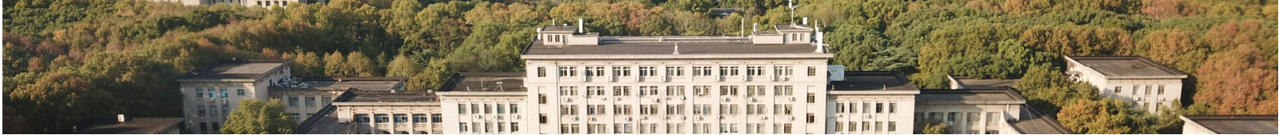
9. 出度:
以顶点v为弧尾的弧的数目, 称为v的出度，记作OD(v)。
A
OD(A)=1
OD(B)=2
OD(C)=0
B
C
G2

Slide 11
10. 入度
以顶点v为弧头的弧的数目,称为v的入度，记作ID(v)。
ID(A)=1
ID(B)=1
ID(C)=1
TD(A)=OD(A)+ID(A)=2
TD(B)=OD(B)+ID(B)=3
A
B
C
G2

Slide 12
连通性的术语
顶点 V_{i} 到 V_{j} 有路径是指存在一个顶点序列 V_{i}、V_{i1}、V_{i2}、…V_{im}、V_{j}。其中（ V_{i} 、V_{i1}）、（ V_{i1}、 V_{i2} ）、…… (V_{im} 、V_{j}) 是图的边或弧。

Slide 13
11.连通图及连通分量: (无向图G)
若从顶点v_{i}到v_{j}有路径,则称v_{i}和v_{j}是连通的。
若图G中任意两顶点是连通的,则称G是连通图。
1
5
6
2
3
4
G

Slide 14
若图G'是G的一个极大连通子图,则称G'是G的一个连通分量。
必须是子图（子图中的顶点、边都是原图的子集）
连通（对于两个顶点u、v，如果存在u到v的边，那这两个点就是连通的）
极大：边数（edge）极大。之所以用极大而不用最大，是因为不一定只有一个连通分量
一个连通子图G，其顶点集为V，边集为E。如果E包含了在原图中和所有和V有关的边，那我们就认为它是极大连通子图
连通图的连通分量(极大连通子图)是自己，非连通图的连通分量会有多个。
A
G
B
G有三个连通分量
A
G
B
D
F
E
D
C
F
E
C
无向图G
G1
G2
G3

Slide 15
12.强连通图及强连通分量: (有向图G)
若在图G中,每对顶点v_{i}和v_{j}之间, 从v_{i}到v_{j},且从 v_{j}到v_{i}都存在路径,则称G是强连通图。
若图G'是G的一个极大强连通子图,则称G'是G的一个强连通分量。(强连通图的强连通分量是自身)

Slide 16
A
D
A
D
A
D
B
C
B
C
B
C
G1
G11
G12
是G1的强连通分量
不是G1的强连通分量
A
A
D
D
C
B
C
B
G22
G2
G21
G2有两个强连通分量

Slide 17
13.生成树:
设G=(V,E),G'=(V',E'),V=V',若G是连通图,G'是G的一个极小连通子图(包含最少的边，但同时要保证连通), 则G'是G的一棵生成树。
特征：含有图中全部顶点,但只有足以构成一棵树的n-1条边，n是顶点数
B
C
B
A
A
C
E
D
E
D
G
T1
G的多棵生成树
B
C
B
C
B
C
A
A
A
E
D
E
D
E
D
T2
T3
T4

Slide 18
14. 图的操作
(1) CreateCraph(&G,V,VR) 根据顶点集V和关系集VR生成图
(2) DestroyCraph(&G) 销毁图
(3) InsertVex(&G,V) 插入顶点
(4) DeleteVex(&G,V) 删除顶点
(5) InsertArc(&G,V,W) 插入弧<V,W>
(6) DeleteArc(&G,V,W) 删除弧<V,W>
(7) DFSTraverse(G,visit()) 深度优先遍历图
(8) BFSTraverse(G,visit()) 广度优先遍历图
......

Slide 19
7.2 图的存储结构

Slide 20
1 数组表示法
数组表示法：用两个数组分别存储数据元素（顶点）的信息和数据元素之间的关系。
顶点数组：用一维数组存储顶点(元素)
邻接矩阵：用二维数组存储顶点(元素)之间的关系(边或弧)
0 1 2 3
0 0 0 1 1
1 0 0 0 0
2 1 0 0 1
1 0 1 0
例1
V₁
V₂
V₁ | V₂ | V₃ | V₄ | …
M=
V₄
V₃
0 1 2 3 …
G
顶点数组
邻接矩阵

Slide 21
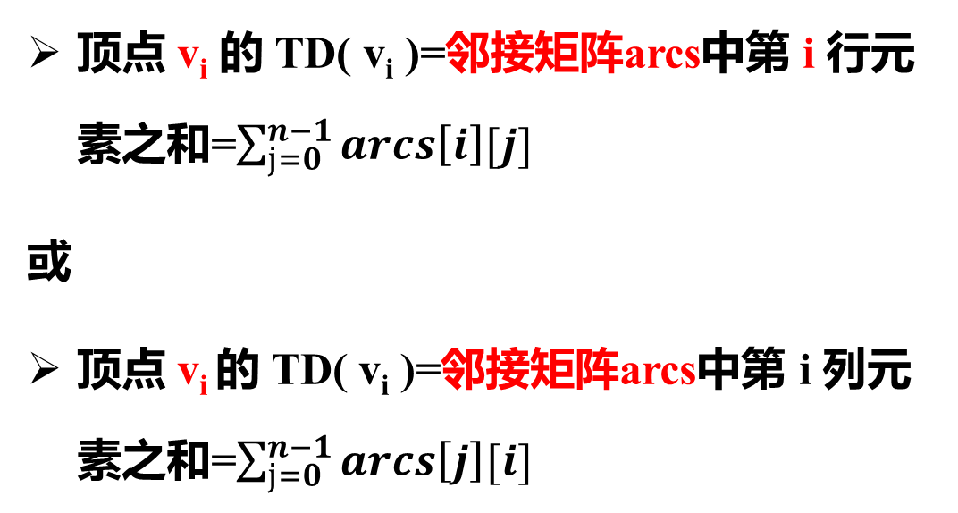
0 1 2 3
0 0 0 1 1
1 0 0 0 0
2 1 0 0 1
1 0 1 0
例1
V₁
V₂
V₁ | V₂ | V₃ | V₄ | …
M=
V₄
V₃
0 1 2 3 …
G
顶点数组
顶点 v_{i} 的 TD( v_{i} )=邻接矩阵arcs中第 i 行元素之和=$\sum_{j=0}^{n−1}{arcs\left[i\right][j]}$
或
顶点 v_{i} 的 TD( v_{i} )=邻接矩阵arcs中第 i 列元素之和=$\sum_{j=0}^{n−1}{arcs\left[j\right][i]}$
邻接矩阵arcs

Slide 22
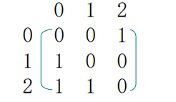
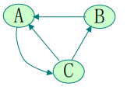
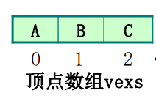
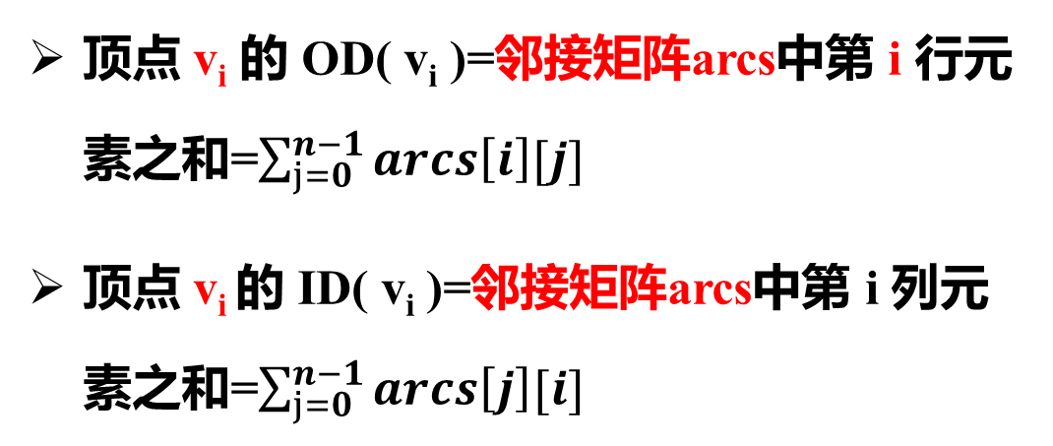
例2
有向图
顶点数组vexs
邻接矩阵arcs
顶点 v_{i} 的 OD( v_{i} )=邻接矩阵arcs中第 i 行元素之和=$\sum_{j=0}^{n−1}{arcs\left[i\right][j]}$
顶点 v_{i} 的 ID( v_{i} )=邻接矩阵arcs中第 i 列元素之和=$\sum_{j=0}^{n−1}{arcs\left[j\right][i]}$

Slide 23
1 数组表示法
对于有向网和无向网，需要在邻接矩阵中加上关系的权值，如果两个顶点间有邻接关系，就用权值代替原来的1，否则就用∞代替0。
思考题：采用数组表示法，如何计算有向网各顶点的度？

Slide 24
例3
0 1 2 3 4 5
0 0 4 5 ∞ ∞ ∞
1 4 0 8 ∞ ∞ ∞
2 5 8 0 ∞ 10 7
3 ∞ ∞ ∞ 0 ∞ ∞
4 ∞ ∞ 10 ∞ 0 14
5 ∞ ∞ 7 ∞ 14 0
A
D
E
5
10
4
14
M=
B
C
F
8
7
网G
邻接矩阵
思考题：
1.如何求每个顶点的度 D(v_{i})? 1≤i≤n
2.如何求每个顶点的出度 OD(v_{i})? 1≤i≤n
3.如何求每个顶点的入度 ID(v_{i})? 1≤i≤n

Slide 25
数组表示法的数据类型定义
#define MAX_VERTEX_NUM 20
typedef enum{DG,DN,UDG,UDN} GraphKind;
typedef struct {
VertexType vexs[MAX_VERTEX_NUM];
VRType arcs[MAX_VERTEX_NUM]
[MAX_VERTEX_NUM];
int vexnum,arcnum;
GraphKind kind;
} Mgraph;
................................................................................................................. ............................................................
内存单元
顶点数组 vexs
V₁ | V₂ | V₃ | V₄ | ... | ...
0 1 2 3 19
邻接矩阵 arcs
0 1 2 3……19
0 0 0 1 1 ……
1 0 0 0 0 ……
2 1 0 0 1
3 1 0 1 0
4 ……
.
19 …… ……
顶点数
图的类型
弧(边)数

Slide 26
序号 头结点数组
表结点单链表
2 邻接表表示法
1
2
3
4
5
6
v1
v2
v3 | ∧
v4
v5
v6
（1） 无向图的邻接表 :
2 | ∧
1 | ∧
v1
v3
v4
5
6 | ∧
v2
v5
v6
4
6 | ∧
4
5 | ∧
图G
为图G的每个顶点建立一个单链表，第i个单链表中的结点表示依附于顶点v_{i}的边。
若无向图G有n个顶点和e条边，需n个表头结点和2e个表结点。
无向图G的邻接表，顶点v_{i}的度为第i个单链表的长度。

Slide 27
（2）有向图的邻接表 :
序号 头结点数组 表结点单链表
1
2
3
4
5
6
A
B | ∧
C
D
E
F | ∧
2
4 | ∧
A
B
C
2
5
6 | ∧
D
E
F
2 | ∧
有向图G
6 | ∧
第i个单链表中的表结点的值为j，表示以顶点vi为尾的一条弧(vi,vj)。
若有向图G有n个顶点和e条弧，则需n个表头结点和e个表结点。
有向图G的邻接表，顶点vi的出度为第i个单链表的长度。
求顶点vi的入度需遍历全部单链表，统计结点值为i的结点数。

Slide 28
序号 头结点数组 表结点单链表
（3）有向网的邻接表
1
2
3
4
5
6
A
B | ∧
C
D
E
F | ∧
2 | 5
4 | 4 | ∧
5
7
2 | 7
5 | 8
6 | 10 | ∧
A
B
C
4
8
10
2 | 17 | ∧
D
17
E
F
6 | 5 | ∧
5
有向网G
有向网G的邻接表
表节点表示边或弧，所以就对表结点扩充一个属性域，表结点至少包含顶点序号、权值和下一表结点指针3个属性。

Slide 29
序号 头结点数组 表结点单链表
（4）有向图的逆邻接表
1
2
3
4
5
6
A | ∧
B
C | ∧
D
E
F
A
1
3
4 | ∧
B
C
D
E
F
1 | ∧
有向图G
3 | ∧
3
5 | ∧
第j个单链表中的表结点的值为i，表示以顶点vi为弧尾的一条弧(v_{i}, v_{j})。
若有向图G有n个顶点e条弧，则需n个表头结点和e个表结点。
有向图G的逆邻接表，顶点v_{i}的入度为第i个单链表的长度。
求顶点vi的出度需遍历全部单链表，统计结点值为i的结点数。

Slide 30
邻接表表示法的数据类型定义
#define MAX_VERTEX_NUM 20
typedef struct ArcNode { //表结点类型定义，对网需要加权值属性
int adjvex； //顶点位置编号
struct ArcNode *nextarc; //下一个表结点指针
InfoType *info;
} ArcNode;

Slide 31
邻接表表示法的数据类型定义
typedef struct VNode{ //头结点及其数组类型定义
VertexType data; //顶点信息
ArcNode *firstarc; //指向第一条弧
}VNode,AdjList[MAX_VERTEX_NUM];
typedef struct { //邻接表的类型定义
AdjList vertices; //头结点数组
int vexnum,arcnum; //顶点数、弧数
GraphKind kind; //图的类型
} ALGraph;

Slide 32

3 有向图的十字链表
（1）每条弧有一个弧结点。
弧结点:
其中： tailvex：弧尾的位置；
headvex：弧头的位置；
hlink： 指向下一条弧头相同的弧；
tlink： 指向下一条弧尾相同的弧。

Slide 33

3 有向图的十字链表
（2）每个顶点有一个顶点结点。
顶点结点:
其中： data：顶点信息；
firstin：指向以该顶点为弧头的第一条狐；
firstout：指向以该顶点为弧尾的第一条狐；

Slide 34
有向图十字链表存储表示的数据类型定义：
#define MAX_VERTEXT_NUM 20
typedef struct ArcBox {
int tailvex,headvex; //该弧的尾和头顶点的位置
struct ArcBox *hlink, *tlink; //分别为弧头相同和弧尾相同的弧的链域
} ArcBox;

Slide 35
有向图十字链表存储表示的数据类型定义：
typedef struct VexNode {
VertexType data;
ArcBox *firstin,*firstout;//分别指向该顶点的第一条入弧和出弧
}VexNode;
typedef struct {
VexNode xlist[MAX_VERTEXT_NUM]; //表头向量
int vexnum,arcnum; //有向图的当前顶点数和弧数
} OLGraph；

Slide 36
3 有向图的十字链表
G的邻接表
1
2
3
4
A
B | ∧
C
D
2
4 | ∧
2 | ∧
A
B
1
2
3 | ∧
D
C
G的逆邻接表
G
1
2
3
4
A
B
C
D
4 | ∧
1
3
4 | ∧
4 | ∧
1 | ∧

Slide 37
以邻接表为基础，扩展结点属性成起止结点序号
再添加逆邻接表信息
A
B |  | ∧
C
D
1 | 2
1 | 4 | ∧ | ∧
1
2
3
4
3 | 2 |  | ∧
4 | 1 | ∧
4 | 2 | ∧
4 | 3 | ∧ | ∧
G的十字链表

Slide 38

4 （无向图）邻接多重表
（1）每个顶点有一个头结点。
头结点:
其中： data：顶点信息；
firstedge：指向第一条依附于该顶点的边。

Slide 39
4 （无向图）邻接多重表
（2）每一条边有一个表结点。
表结点:
其中： mark： 标志域，可用以标记该条边是否被搜索过；
ivex、jvex：该条边依附的两个顶点在顶点数组的位置；
ilink：指向下一条依附于顶点vi的边；
jlink：指向下一条依附于顶点vj的边。

Slide 40
无向图邻接多重表存储表示的数据类型定义
#define MAX_VERTEXT_NUM 20
typedef enum {unvisited,visited} visitedIf;
typedef struct EBox{
visitedIf mark; //访问标记
int ivex,jvex; //该边依附的两个顶点的位置
struct EBox *ilink,*jlink; //分别指向依附于这两个顶点的下一条边
} Ebox;

Slide 41
无向图邻接多重表存储表示的数据类型定义
typedef struct VexBox{
VertexType data;
EBox *firstedge; //指向第一条依附于该顶点边
} VexBox;
typedef struct {
VexBox adjmullist[MAX_VERTEXT_NUM];
int vexnum,edgenum; //无向图的当前顶点数和边数
} AMLGraph;

Slide 42
G
4 （无向图）邻接多重表
A
B
E
C
D
F
序号 data firstedge
ma vi vj vil vjl
A
B
C
D
E
F
(A,B)
(A,C)
(B,C)
(B,D)
(C,D)
(E,F)
隐含的链接表：
A (1,2) (1,3)
B (1,2) (2,3) (2,4)
C (1,3) (2,3) (3,4)
D (2,4) (3,4)
E (5,6)
F (5,6)
1
2
3
4
5
6
0 | 1 | 2
0 | 1 | 3 | ∧
0 | 2 | 3
0 | 2 | 4 | ∧
0 | 3 | 4 | ∧ | ∧
0 | 5 | 6 | ∧ | ∧

Slide 43
7.3 图的遍历

Slide 44
图的深度优先搜索DFS(Depth First Search)
本次访问序列：
A,E,G,F,H,B,D,C
其他的顶点访问序列：
A,F,G,E,H,B,D,C
A,B,C,D,E,G,H,F
……
不可能的顶点访问序列：
A,E,C,F,H,B,D,G
……
B
C
A
B
C
A
F
D
E
F
D
E
G
H
G
H
图G

Slide 45
深度优先搜索遍历算法代码（假定结点序号从0开始）：
boolean visited[MAX];
void DFSTraverse(Graph G,Status (*visit)()) {
for(v=0;v<G.vexnum; v++) //初始化各顶点未访问状态
visited[v]=false;
for(v=0;v<G.vexnum; v++)
if (!visited[v]) //从一个未访问的顶点开始
DFS(G, v, visit);
}
void DFS(Graph G,int v,Status (*visit)()) {
visited[v]=true; visit(v);
for(w=FirstAdjVex(G,v),w>=0; w=NextAdjVex(G,v,w))
if (!visited[w]) //处理所有未访问的邻接顶点
DFS(G, w,visit);
}
算法的时间效率与图的物理存储结构有关：
邻接矩阵： T(n)=O(n²)
邻接表： T(n)=O(n+e)

Slide 46
图的广(宽)度优先搜索BFS(Breadth First Search)
本次访问序列：
A,E,F,B,G,H,D,C
其他的顶点访问序列：
A,B,F,E,C,D,H,G
A,F,B,E,H,G,C,D
……
不可能的顶点访问序列：
A,E,F,B,C,D,H,G
……
B
C
B
C
A
A
F
D
F
D
E
E
G
H
G
H
图G

Slide 47
广度优先搜索遍历算法代码（假定结点序号从0开始）：
void BFSTraverse(Graph G,Status (*visit)()) {
for(v=0; v<G.vexnum; v++)
visited[v]=false;
InitQueue(Q);
for(v=0;v<G.vexnum; v++) //按顶点位置序号依次选择顶点
if (!visited[v]) { //遇到未访问过的顶点开始遍历
visited[v]=true; visit(v); EnQueue(Q,v);
while(!QueueEmpty(Q)){
DeQueue(Q,u);
for(w=FirstAdjVex(G,u),w>=0; w=NextAdjVex(G,u,w))
if (!visited[w])
{ visited[w]=true; visit(w);EnQueue(Q,w);}
}
}
}
邻接矩阵： T(n)=O(n²)
邻接表： T(n)=O(n+e)

Slide 48
思考题：
图的深度优先遍历和广度优先遍历之间的区别？
如何在邻接多重表完成增加一条边的操作？

